Slide 1


Taller : valorando la educación intercultural bilingüe
Taller para apoderados
Erika Castro
PEIB
2025

Slide 2
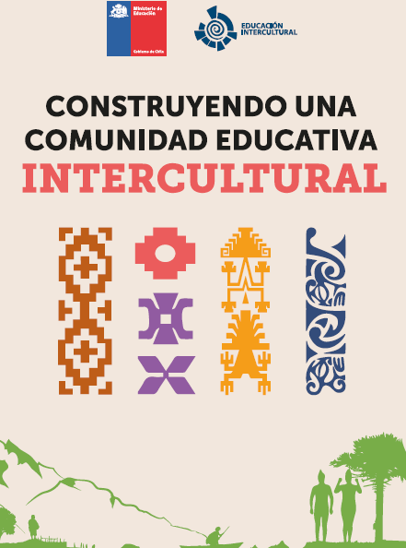


Video construyendo comunidad educativa intercultural
https://drive.google.com/file/d/16RRicW264lVEvWdWrHk_tM-loYLdVt3L/view
05 minutos

Slide 3
Objetivos del taller
Reflexionar sobre el valor de la diversidad cultural y lingüística como una riqueza y fortaleza, y no como un obstáculo, para el desarrollo de sus hijos/as
Promover el apoyo activo de los apoderados a la implementación de la asignatura Lengua y Cultura de los Pueblos Originarios Ancestrales en el establecimiento, independientemente de su origen familiar.

Slide 4
Metodología y Estructura del Taller
El taller utiliza una metodología participativa y reflexiva trabajando en grupos de aprox 6 personas.
Se parte con una breve introducción realizada por los/as facilitadores
Indicaciones para la Facilitación
Liderazgo Compartido: Se aconseja que sea co-dirigido por alguna persona del equipo de gestión y por Educador/a Tradicional/a.
Lenguaje y Tono: Utilizar un lenguaje claro, positivo y no académico. Evitar términos como "déficit cultural" o "problemas de integración". Enfocarse en la "Riqueza", "Fortaleza" y "Oportunidad".
Ambiente: Crear un ambiente de respeto y valoración.

Slide 5
Desarrollo Cognitivo y Bilingüismo
Flexibilidad Mental: Estar expuesto a diferentes estructuras lingüísticas mejora la capacidad del cerebro para cambiar entre sistemas, lo que se traduce en una mayor habilidad para la resolución de problemas en todas las materias.
Pensamiento Crítico: El lenguaje no solo nombra el mundo, sino que lo organiza. Comprender la cosmovisión inherente a una lengua, dota al estudiante de múltiples marcos conceptuales para analizar la realidad, fomentando el pensamiento crítico.

Slide 6
Pertinencia e Identidad Cultural
Mayor Comprensión: Al estudiar, por ejemplo, los ecosistemas del territorio , los conceptos científicos se conectan con los conocimientos ancestral haciendo que el aprendizaje sea más pertinente y, por lo tanto, más profundo y duradero.
Fortalecimiento de la Identidad: Para los estudiantes pertenecientes a un pueblo originario, validar su herencia en el aula mejora la autoestima, la motivación y el sentido de pertenencia, impactando positivamente en su trayectoria educativa. Para los no-indígenas, conocer esta historia profundiza su sentido de pertenencia y su conexión con el territorio.

Slide 7
Competencias Interculturales
La EIB desarrolla habilidades esenciales para convivir en el siglo XXI.
Respeto y valoración: Estudiar la cultura y cosmovisión desde la perspectiva del pueblo ancestral genera reflexión y díálogo y permite a los estudiantes relacionarse de manera respetuosa e inclusiva con y para las diversidades.
Ciudadanía Plena: Los/as estudiantes aprenden a valorar y defender los derechos y saberes de los pueblos indígenas, formándose como ciudadanos más informados, inclusivos y comprometidos con la realidad multicultural de Chile.

Slide 8
Módulo | Tiempo Estimado | Contenido y Metodología
Acogida e Introducción | 45 min | 1.1. Bienvenida y Acogida: Presentación de facilitadores 1.2. Dinámica Rompehielos: "Mi Herencia y Tradición" (15 min): Los apoderados comparten brevemente una tradición familiar, un dicho o una comida típica de su origen geográfico.
Los Beneficios los/as Estudiantes | 45 min | Actividad de Reflexión: "El Ciudadano que Queremos" En grupos, los apoderados describen las 5 habilidades más importantes que debe tener un ciudadano chileno del futuro. Luego, se conectan esas habilidades con los aportes de la EIB
Conclusión y Compromiso Comunitario | 45 min | El Rol del Educador Tradicional (ET): se explica el rol el ET y la implementación de la asignatura de lengua y cultura de los pueblos originarios ancestrales en el establecimiento educativo.

Slide 9
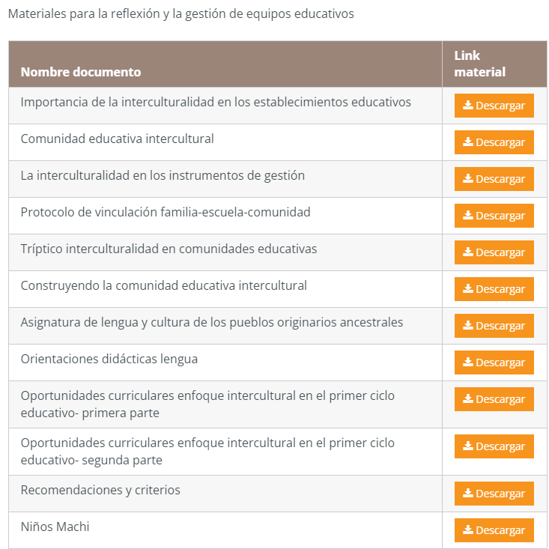
https://peib.mineduc.cl/recursos/set-textos-comunidad-educativa-intercultural/

